Slide 1

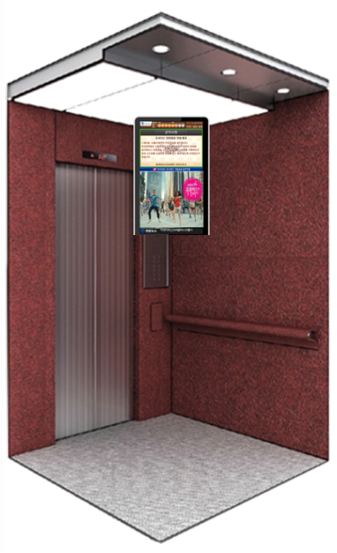
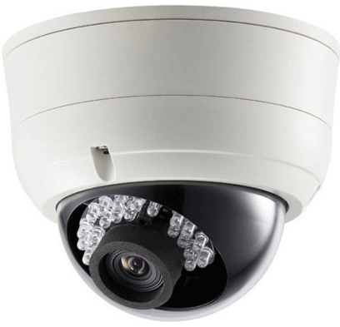
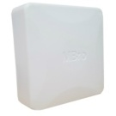

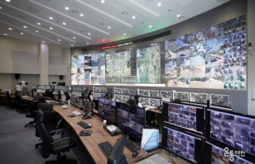

유 무선 CCTV 시스템 전문 업체
공동주택 유 무선 통합 CCTV 시스템
제안서
승강기 안전관리 센터
㈜KT는 첨단 기술의 감시시스템으로 쾌적하고 친환경적인
행복하고 안전한 주거 환경을 최우선으로 생각합니다.

Slide 2

l 회사소개_ 회사현황
회 사 명 | 주식회사 케이티 ( KT 그룹)
대 표 자 | 대표이사 황창규
주 소 | 경기도 성남시 분당구 불정로 90(정자동)
설 립 일 자 | 1981. 12. 10
영업 수익 | 23조 3,873억 원(2017년 기준, 각 사업별 총합)
자 본 총 계 | 13,076,376백만원(2017년, 감사보고서 기준)
주 주 현 황 | 자사주(6.13%), 외국인(48.5%), 국민연금공단(10.94%), 국내기관 및 개인(33.93%) 외
회사목적사업 | 유선, 무선 통신사업 인터넷 구축 및 관리 사업 국제전화 5대 플랫폼(미디어, 스마트에너지, 재난/보안/안전, 금융거래, 기업/공공 가치향상) 글로벌 사업(ICT, 투자, 데이터 서비스, 트래픽 홀세일) 전기공사, 통신설비 설치공사 및 유지보수

Slide 3
목 차
Ⅰ. 승강기 유선방식 CCTV 안전성 문제
Ⅱ. CCTV설치공사 관련 법령
Ⅲ. 시스템 제안 목적
Ⅳ. 시스템 제안 개요
Ⅴ. 기존운영 CCTV문제점 및 개선효과
Ⅵ. 구축 수행 및 관리

Slide 4
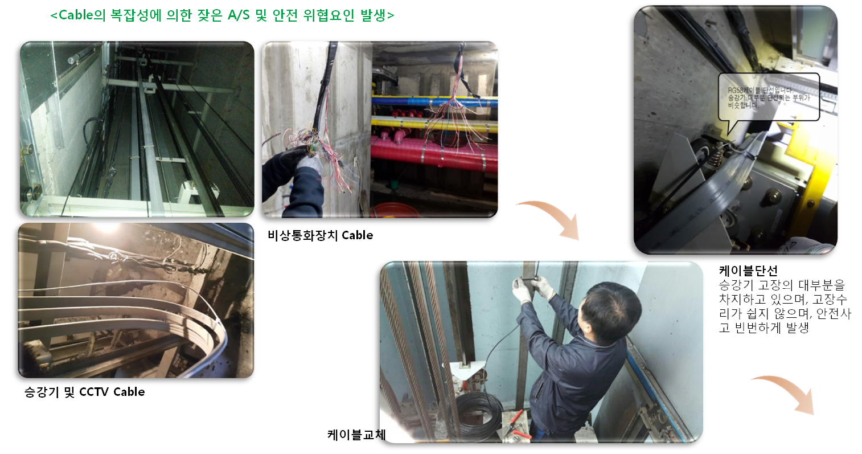
Ⅰ. 승강기 유선방식CCTV 안전성 문제
기존 승강기 유선 설치 시스템
CCTV영상: HD (1.3M pixel) 급 이하의 영상
Cable (RG58, 기타 기능용)의 휨, 열화 등으로 영상왜곡 심화: 영상관제 어려움
Cable 불량 교체 시 안전위협에 대한 민/형사상 문제 상존
4차 산업 IoT 기술수준에 준한 Data + 영상처리 통합기술 적용곤란
문제 개선 및 해결점 찾지 못한 상태에서 시스템 운영 방치

Slide 5
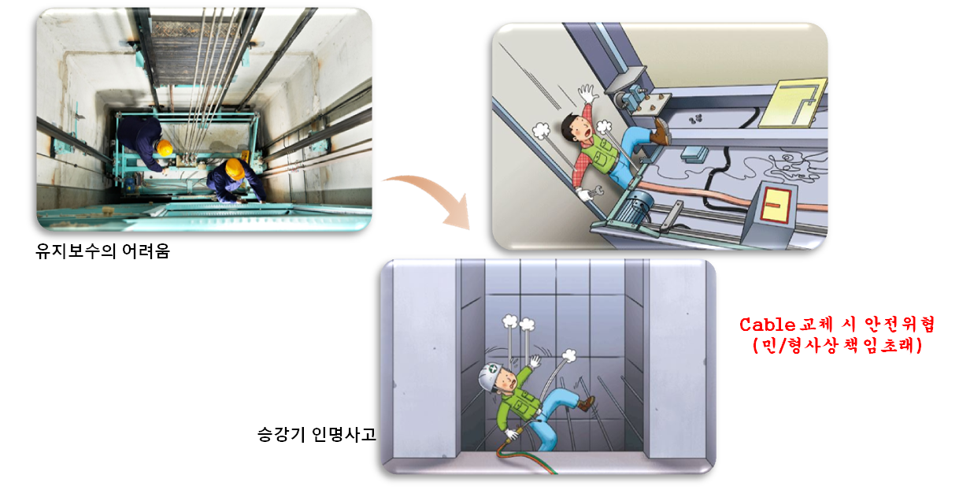

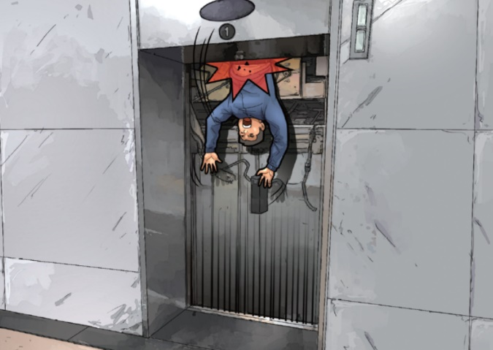
Ⅰ. 승강기 유선방식CCTV 안전성 문제

Slide 6
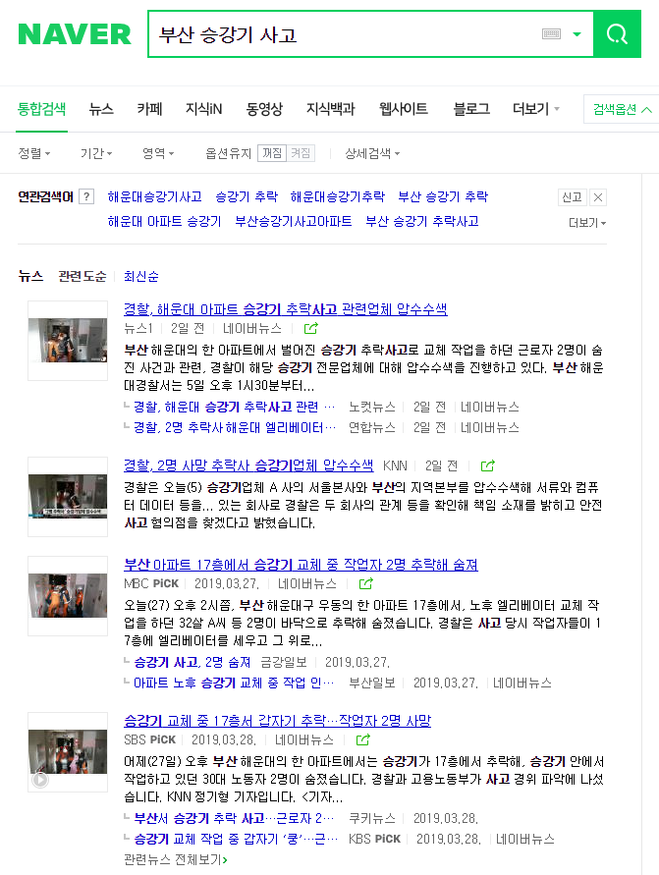
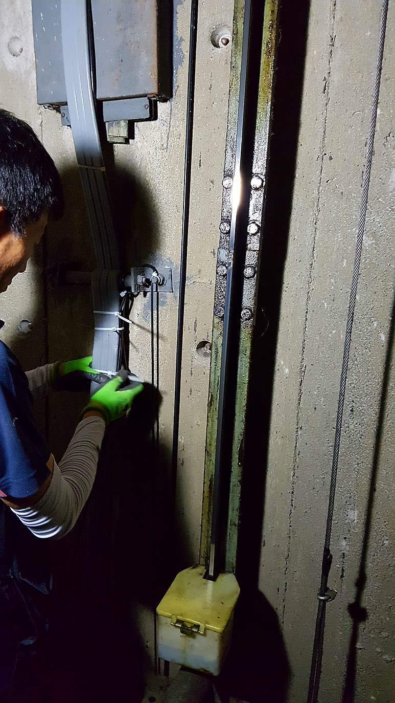
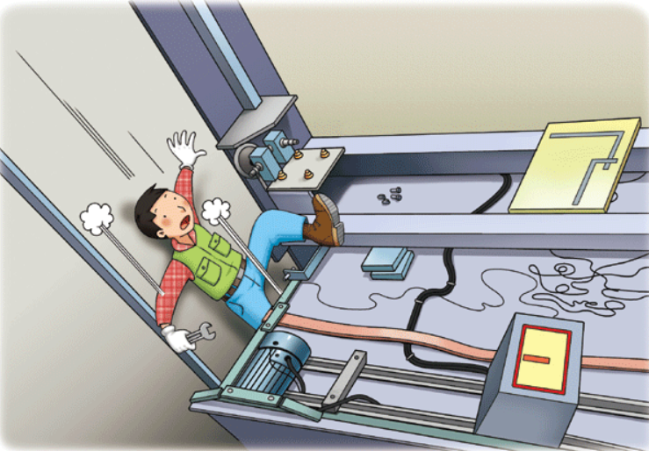
Ⅰ. 승강기 유선방식CCTV 안전성 문제
승강기 유선A/S 유지보수 사고사례
2019년 3월 부산 해운대에 위치한 아파트에서 승강기 유지보수 중 추락으로 작업자2명 사망사고 발생
CCTV Cable 교체 시 승강기 외부에 탑승 상태로 가동하여 추락 위험 증가
한국 승강기 안전 공단 승강기 사고 현황
한국 승강기 안전 공단 승강기 피해자 정도 별 통계

Slide 7
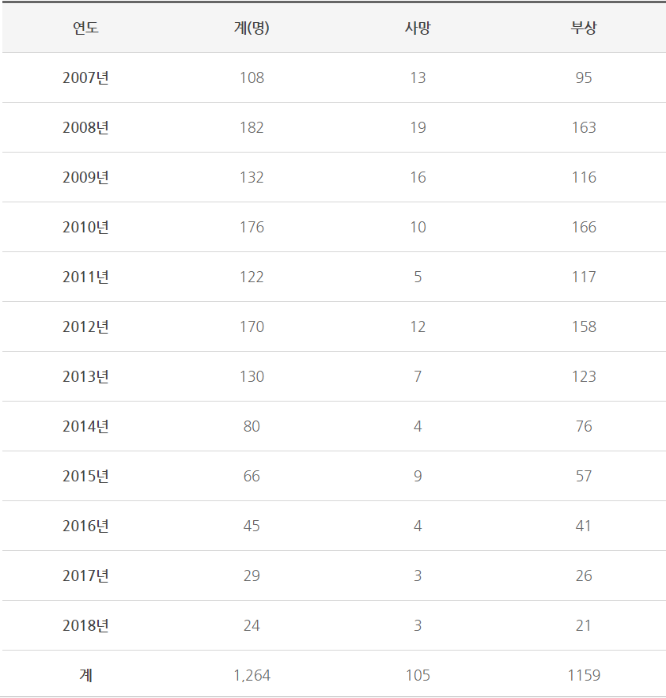
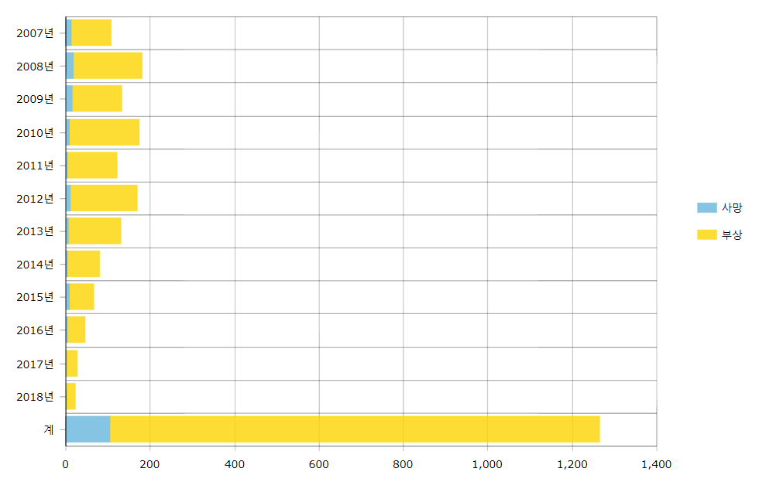
Ⅰ. 승강기 유선방식CCTV 안전성 문제

Slide 8
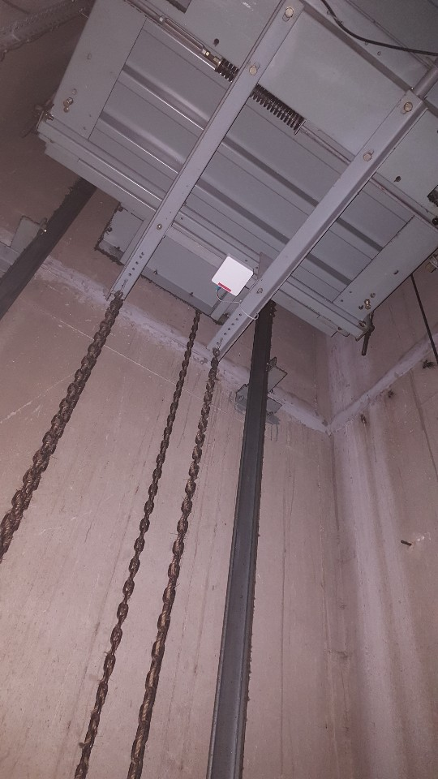
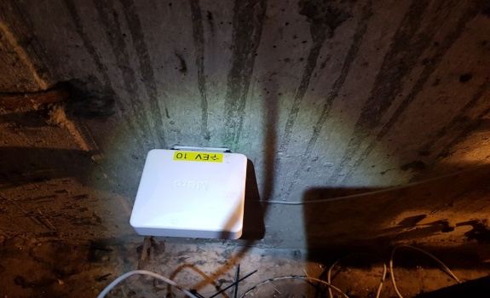
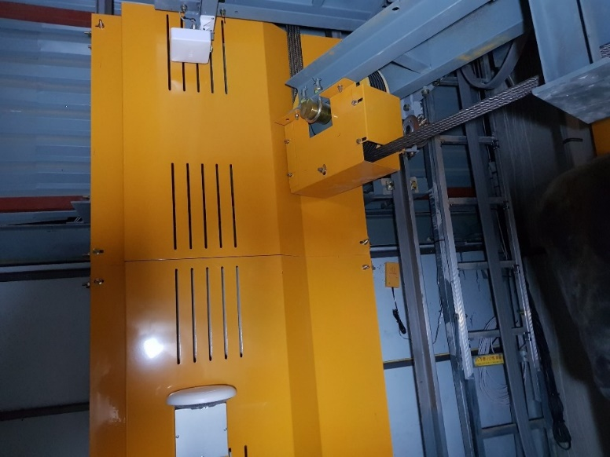
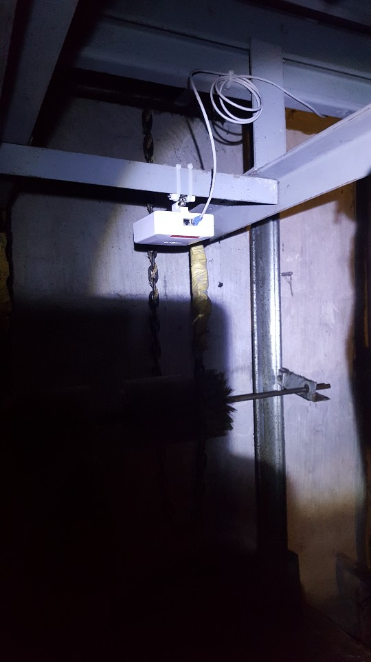
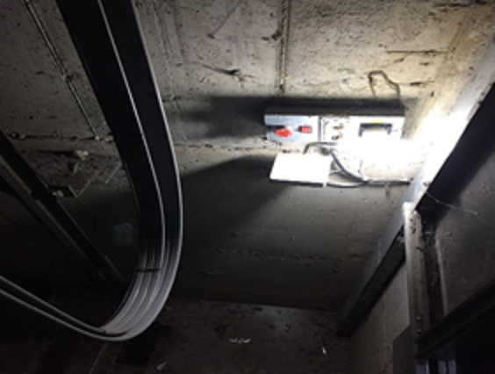
Ⅰ. 승강기 유선방식CCTV 안전성 문제
신설 승강기 MBro 무선방식 CCTV시스템
CCTV Cable이 없으므로 교체가 없음
승강기 외부에 탑승 상태로 승강기 가동 없음
승강기 운행 중 A/S, 업그레이드 가능
신속한 조치로 승강기 이용자들의 불편 최소화
승강기 무선 시스템 설치사례

Slide 9
Ⅱ. CCTV 설치공사 관련 법령
CCTV 설치공사 관련 절차 및 법령
안전한 아파트를 위해 CCTV 설계 〮감리는 전문가에게!
▶ 절차
설계용역 감리 선정 시공
▶ 관련 법규
1. 설계
「정보통신공사업법」 제7조에 따른 용역업자가 설계
(설계자의 서명 또는 기명날인 필수)
시공업자의 설계는 법령 위반
위반시 500만원 이하의 벌금(법 제76조)
2. 감리
「정보통신공사업법」 제8조에 따른 용역업자가 감리
위반시 500만원 이하의 벌금 (법 제76조)
3. 시공
「정보통신공사업법」 제2조에 따른 정보통신공사업자
위반시 500만원 이하의 벌금 (법 제76조)
문의: 더난테크 기술사사무소(정보통신,등록번호: 2016-742)
서울 강남구 테헤란로 69길 14, 삼성빌딩 702호, 전화: 070-7017-1870, FAX: 0504-159-7279

Slide 10
Ⅱ. CCTV 설치공사 관련 법령
<경기도, 공사비 부풀리기 등 부적정 공사집행 아파트 47개 단지 적발>
감사대상 49개 단지 가운데 47개 단지서 부적정 집행 사례 발견
감사개요 (2019.3.10.자 발표내용)
지난 해 10월 29일부터 11월 30일까지 도내 의무관리대상 공동주택(300세대 이상. 승강기 설치 또는 중앙집중난방방식의 150세대 이상 공동주택) 4,201개 단지 가운데 5천만 원 이상 공사계약을 맺거나 분쟁이 많이 발생한 49개 단지를 대상으로 감사를 실시한 결과 47개 단지에서 총 282건의 부적정 공사비 집행 사례를 적발했다고 10일 밝혔다.
정보통신 적발사례: 정보통신공사 설계 및 감리용역 미 발주 (고발)
○ CCTV 교체 및 증설 공사 등 정보통신공사의 경우 발주자는 용역업자에게 공사의 설계 및 감리를 발주하여야 하는데도 , (정보 통신공사업법 제 7 조제 1 항 및 제 8 조제 1 항 )
○ ▽▽시 ▽▽아파트 입주자대표회의는 CCTV 교체 및 증설공사 에 대한 별도 설계 및 감리용역을 발주하지 아니한 채 , ’18.6.13. 공사 업체만 선정 (부가세제외 212 백만원 )하여 공사를 완료 하였음.
=> CCTV 교체와 증설공사를 하면서 법에서 정한 설계와 감리용역을 발주하지 않은 채 공사를 했다. 도는 해당 공사와 관련된 입주자대표회의와 관리사무소장에 대해 수사를 의뢰하는 한편 공사감독을 잘못한 관리사무소장을 주택관리사 자격정지 처분하기로 했다.
제도개선 발굴사항: 5건 (법령 2건, 지침 3건)
5 천만원 이상 공사발주 시 설계 및 감리 의무화 (법 제 31 조 , 영 제 31 조 , 지침 제 24 조 )
○ (현 실태 ) 대부분의 아파트에서 공사를 발주하는 경우 설계도서 (도면 , 내역서 , 수량산출서 , 단가조사서 , 시방서 )를 작성하여 입찰하지 아니하고 특정업체로부터 견적을 받아 내역의 적정성 검토 없이 해당 견적을 토대로 입찰을 함에 따라 공사범위 , 물량 , 공사비 등이 제각각으로 비교가 불가하여 공사비 증가 의 원인으로 작용될 뿐만 아니라 비리 개연성이 높아짐.
○ (개선 방안 ) 5 천만원 이상 공사는 의무적으로 건축사 , 기술사 등이 설계 도서를 작성하여 공사를 발주하고 감리를 의무화 하도록 개선

Slide 11
Ⅱ. CCTV 설치공사 관련 법령
입찰 공고문
CCTV 설치공사 업체선정 입찰 공고
공동주택관리법시행령 제25조③항 및 국토교통부 고시 제2018-614호 주택관리업자 및 사업자 선정지침)에 의거하여 사업자를 선정하고자 아래와 같이 공고합니다.
1. 단지 개요
가. 단 지 명 : OOOO아파트
나. 소 재 지 : OO시 OO구 OO로 OOO
다. 단지규모 : O개동 OOO세대
2. 입찰의 종류 및 낙찰 방법
가. 입찰의 종류 : 제한경쟁입찰
나. 낙찰의 방법 : 적격심사제
3. 입찰에 부치는 사항
가. 공사대상 및 범위
- 단지 내 CCTV 교체 및 증설 공사 (총 OOO대)
- 200만 화소 이상의 IP 방식 카메라
- 백본구간 광케이블 포설
- 승강기 내 CCTV는 무선 전송 방식
나. 공사내용 : 자세한 내역은 현장설명회에서 배부
다. 공사기간 : 계약체결일로부터 OO일 이내
4. 입찰 참가자격
가. 국토교통부 고시 제2018-614호(주택관리업자 및 사업자
선정지침) 제26조(참가자격제한)에 해당하지 않은 업체.
나. 정보통신공사업 등록업체
다. 공고일 현재 자본금 O억 이상의 업체
라. 공고일 현재 최근 3년간 공동주택 OO세대 이상
공사실적 OO건 이상 시공 업체
마. 조달청 등록 MBro 무선방식 공법 시공가능 업체
바. 정보통신기술자 O인 이상 보유업체
사. 현장설명회 참여 업체
5. 제출서류
(분리하여 순서대로 편철 / 사본제출시 원본대조필 날인 / 공고일 이후 발행본)
가. 국토교통부 고시 제2018-614호 제27조의 제출서류 일체
나. 정보통신공사업 등록증 사본 1부
다. 사업자등록증 사본 1부
라. 법인 등기부 등본, 인감증명 및 사용인감계 각 1부
마. 국세 및 지방세 납세필증 사본 1부
바. 카메라, NVR, 무선장비는 제조사의 물품공급 및 기술지원 확약서
사. 무선장비 제조사의 국내 특허증, 직접생산확인 증명서, 중소벤처기업부
성능인증서 (EPC)제출
아. 기타 입찰자격을 증빙할 서류
자. 입찰서, 산출내역서(공정내역 상세 표기), 입찰보증금(입찰금액의 5% 이상) :
별도 밀봉 제출
* 적격심사 평가배점표에 따른 서류(순서대로 편철)
가. 신용평가 등급 확인서(입찰공고일 이전 가장 최근에 평가한 것으로서,
유효기간 이내의 것)
나. 행정처분 확인서 (입찰공고일전일 기준으로 최근 1년간 행정처분 확인서)
다. 기술인력 보유 증명서(입찰공고일 현재 해당기술자가 해당업체에서 최근
1개월 이상 근무하고 있는 경우 인정하며, 자격증사본 및 4대보험 가입 증명서
제출) 1부
라. 장비보유 증명서(제출 서류 마감일 현재 보유한 장비구입 영수증 또는
장비임대 확인서 등)
마. 실적 증명서 또는 계약서 (입찰서류 마감일로부터 최근 3년간 사업수행 실적)
바. 사업제안서 및 지원서비스 1부

Slide 12
Ⅱ. CCTV 설치공사 관련 법령
6. 서류 제출 방법 및 업체 선정 방법
가. 입찰서류 제출 마감 : 2019년 O월 OO일 (O요일) 18:00까지 도착분에 한함 (우편, 방문접수 가능)
나. 입찰서류 접수 장소 : 당 아파트 관리사무소
다. 개찰장소 및 일시 : 2019년 O월 OO일 (O요일) 18시30분 관리사무소
(아파트 사정에 의해 개찰일시 변동이 있을 수 있고 변동 시 별도 통보)
라. 업체선정 : 국토교통부 고시 제2018-614호에 의거 적격심사제에 의해 선정된 업체에 별도 통보
7. 현장 설명회
가. 현장설명회 일시 및 장소 : 2019년 O월 OO일 (O요일) 13:00-15:00 관리사무소 개별 방문
8. 기타사항
가. 입찰자는 반드시 입찰에 관한 서류 등, 기타 입찰에 필요한 사항을 완전 숙지하고, 현장 실사를 통해 공사
현황을 파악하고 입찰에 참여해야 하며 숙지하지 못하여 발생한 사항에 대한 책임은 입찰자에 있다.
나. 입찰서는 반드시 국토교통부 고시 제2018-614호 별지서식을 사용하고 부가가치세를 제외한 금액을 기재한다.
다. 제출 서류는 일체 반환하지 않으며 제출서류는 공고일 이후 발행 분으로 제출해야 한다.
라. 제출 서류에 허위 및 조건에 위배된 사항이 있을 시 선정된 후라도 계약을 무효로 처리할 수 있다.
마. 담합 사실이 확인이 된 경우 계약 후라도 계약은 취소할 수 있다.
바. 낙찰 통보일로부터 10일 이내 계약을 체결하지 않거나 제 3자에게 양도한 경우는 낙찰을 무효로 처리하고
입찰보증금과 계약이행보증금은 당 아파트에 귀속한다.
사. 무효인 입찰과 개찰 일시의 변동은 입찰참가 업체별로 별도 팩스로 통보한다.
아. 계약 대상자는 계약체결 시 계약금액의 100분의 20을 계약보증금으로 발주처인 당 아파트에 납부(현금·
공제증권 또는 보증서) 하여야 하며, 계약상의 의무를 이행하지 아니하였을 때에는 해당 계약보증금은 당
아파트에 귀속 시킨다.
자. 하자담보책임(현금,증권,보증서)은 3년으로 하며 하자보수보증금은 총 공사비의 10%로 한다.
차. 본 입찰공고에 명시되지 않거나 누락된 사항은 국토교통부 고시 제2016-943호를 준용한다.
카. 기타 자세한 문의사항은 당 아파트 관리사무소(02-572-4400)로 문의 바랍니다.
※ 첨부서류 : 적격심사 세부평가표, 입찰서.
2019년 O월 OO일
OOOO아파트 입주자대표회장 (직인 생략)

Slide 13


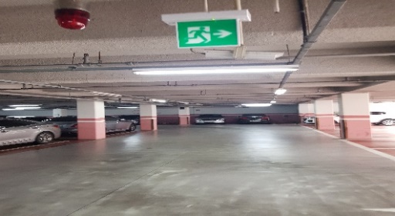

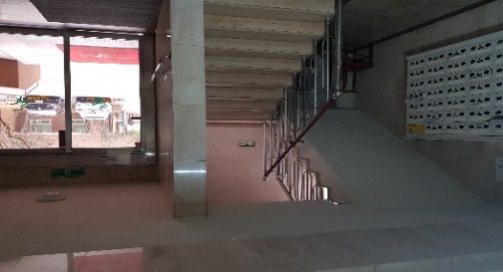
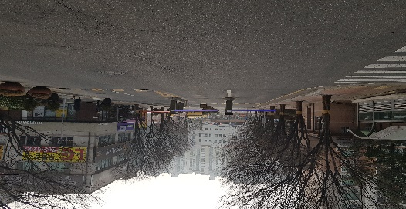
Ⅲ. 시스템 제안 목적
“아파트”의 내/외곽 보안을 확고히 하여 거주민이 안심하고 생활 할 수 있도록, 외부인과 외부 차량에 대해 감시를 강화하고 인적 사고 예방, 화제 예방에 힘씁니다. 아파트 내/외곽의 환경을 실시간으로 모니터링 할 수 있는 첨단 고화질 유/무선 보안 시스템으로 만일의 사태를 미연에 방지할 수 있는 안전한 주민생활의 환경을 실현하고자 합니다.
안전한
아파트 주거환경
유/무선 CCTV 구축
출입 인적 감시
출입 차량 감시
아파트 내/외각 감시
입/출입자 감시
차량 접촉사고 감시
차량번호추출 감시
현관입구 및 비상계단
지상 및 지하주차장
정문 및 출입문
13

Slide 14
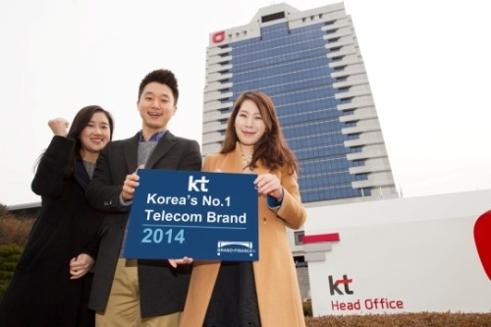
Ⅳ. 시스템 제안 개요
KT 는 신뢰성이 검증된 제품만을 공급하며, 잘 훈련된 기술진을 앞세워 언제 어디서나 A/S를 수행함으로써 고품질 서비스를 제공하도록 하겠습니다.
신뢰성이 검증된 국내생산 카메라
와 NVR 제품만 엄선하여 제공
(중국산 저가제품 난립으로
사회적 문제 해소)
설치 후 3년 간 무상 보증하며 그 후도 일관성 있는 안전한 사후 관리 가능(중소업체 잦은 도산으로 사후관리 위험요인 제거)
제품의 신뢰성
브랜드 신뢰성
MBro방식 무선System 은 중소벤처기업부 성능인증(EPC)을 받아 조달청에 등록된 신뢰성이 검증된 제품입니다.
대기업(KT)브랜드에 맞는 품질 보증 및 사후관리 확실
기술의 신뢰성
우수한 기술력을 가진 검증된 개발 제품으로
숙련된 기술진에 의한 설계 및 운영 교육 실시

Slide 15
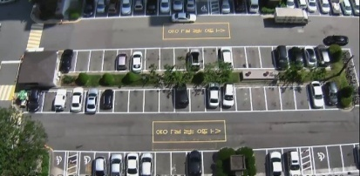
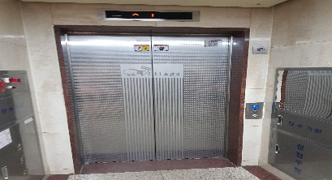
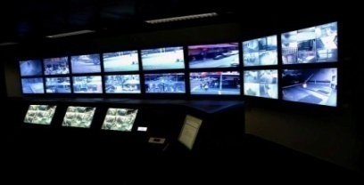

Ⅳ. 시스템 제안 개요
기존 운영 시스템의 열악한 화질을 최첨단 기술의 유/무선 시스템으로 신규 구축하고 선명한 화질로 개선하여,
운용효율을 최대로 향상 시킵니다.
A. 신규 400만 화소 Camera 옥상 스카이 뷰 무선시스템 구축
1. 동선 감시 극대화: 지상 주차장 동선 감시 효과 탁월 (1개 동씩 차량 사고 감시)
2. 경제적 이익제공: Cable 추가설치 없음 (비용 최소화)
3. 영상왜곡 제거: Cable의 최소화로 외부영향에 의한 Noise 차단
4. 운영효율 개선: 설치 시 거리에서 오는 한계 극복, 설치와 운영이 간편
B. 신규 200만 화소 Camera 승강기 무선 시스템 구축
1. Cable 단선 및 노이즈 제거 : 무선 설치로 상하운동에 인한 영상 케이블 단선 차단
2. 승강기 정지 최소화: CCTV 수리로 인한 승강기 정지 최소화
3. 화질 선명: 200만 화소 화질 지속적으로 구현
4. 유지보수 비용 최소화: Cable 노후화 및 단선으로 인한 교체 비용 없음
C. 신규 유/무선 시스템 통합운영
선명한 화질 제공: Full HD Camera 영상 유/무선으로 선명한 화질제공
대규모 통합 영상관리: 유/무선 영상을 통합 관리, 실시간 초고속 저장/검색
3. 확장성/편리성: Camera 확장용이, 유지보수의 편리성
4. 원격 모니터: 인터넷(PC), 모바일 통한 실시간 원격 모니터링 수단 제공

Slide 16


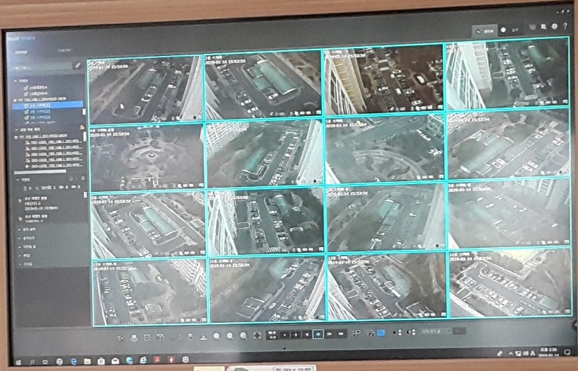
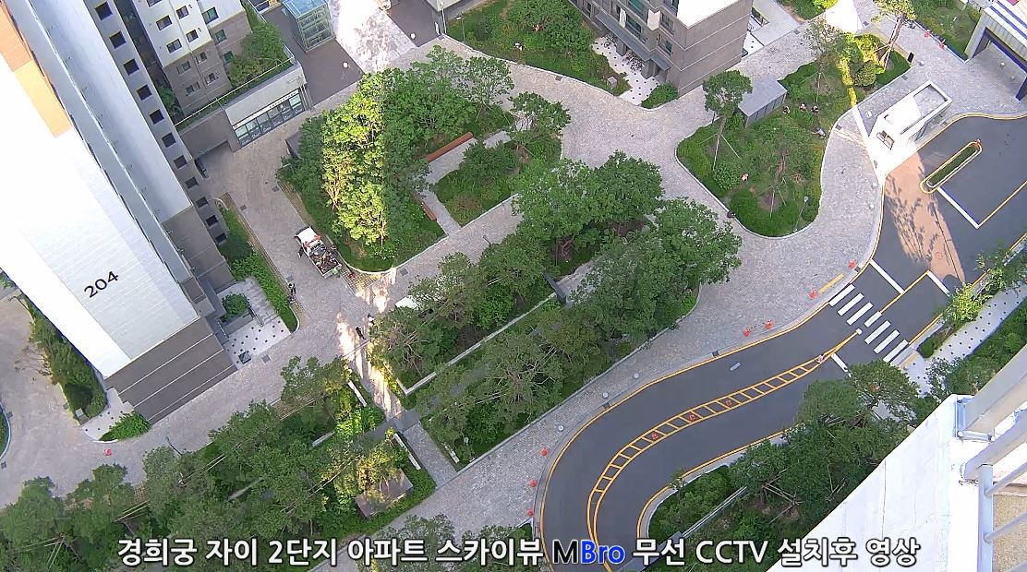
Ⅴ. 기존 운영 CCTV 문제점 및 개선 효과
문제점
개선 효과
• 옥상에서 400만 화소 카메라로 감시
• 사각 지대 없이 전체적인 감시 가능
▲ 지상에 위치한 현재 41만 화소 영상 화질에서는
대다수 의 사각 지대가 발생하며, 차량 동선 파악
이 어려움
▲ 옥상에서 단지내 도로 및 산책로 감시
(예상 이미지)
- 각 동 마다 옥상에서 400만 화소 카메라로 사각 지대 없이 사람 및 차량의 상황을 파악할 수 있다.
한 동씩 차량 동선 파악이 가능하다.
야간 칼라영상이 가능하다.

Slide 17
Ⅴ. 기존 운영 CCTV 문제점 및 개선 효과 – 운영 사진

Slide 18
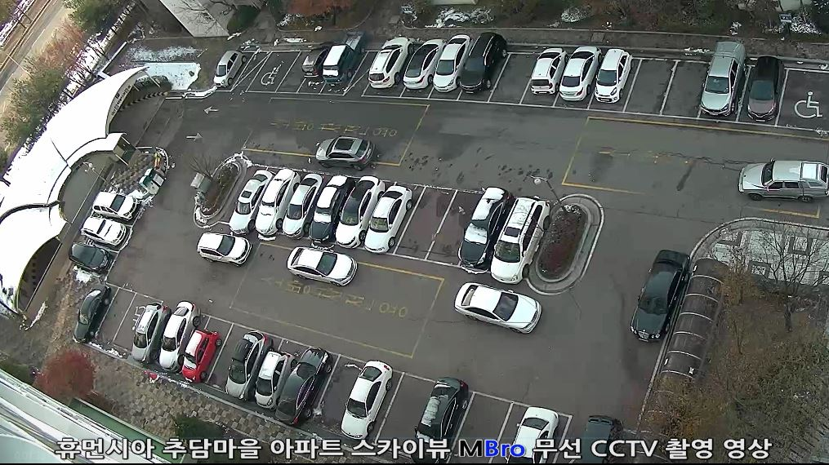
Ⅴ. 기존 운영 CCTV 문제점 및 개선 효과 – 운영 사진

Slide 19

Ⅵ. 구축 수행 및 관리
사후 유지보수 방안
㈜KT는 CCTV 공사완료 후 하자에 대한 무상 유지보수 기간을 3년간 지원하며, 빠르고 능동적인 유지보수 활동을 수행합니다. 또한, 아파트 내 시설된 장비 및 시스템에 대한 사용자교육, 운영지원을 포함하는 고객이 원할 시 “통합적 사후관리체계”를 실행하여, 원활히 운영될 수 있는 지원방안을 수립 후 시행할 수 있습니다.
1
유지보수
2
운영지원
결함 수정 요구사항 수용
CCTV 시스템에 대한 지속적 관리
CCTV 공사 하자 조치
S/W 및 시스템 장애 및 문의 즉시 조치
독자적인 운영 및 유지보수 능력 확보 필수적인 운영 기술 이전
설치 물품 활용도 극대화 성능향상 방안 제시
운용 편리성을 고려한 시스템 운영방안 및 관리방안 자문
안정성
통합적
사후관리체계
실행
운용성
활용성
3
사용자 교육
사업 수행 단계에 대상자 교육계획 수립 및 교육 시행
장비공급 업체 전문가 및 기술 인력 활용

Slide 20
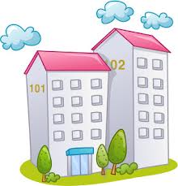
감사합니다.

